Slide 1

7
Notes:
Tác giả biên soạn: :Lê Thị Chinh: Zalo: 0982276629. Fb:https://www.facebook.com/ti.gon.566. Nhóm chia sẻ tài liệu:https://www.facebook.com/groups/1448467355535530. Mong nhận được sự phản hồi,góp ý từ quý thầy cô để bộ giáo án được hoàn thiện. Trân trọng!

Slide 2
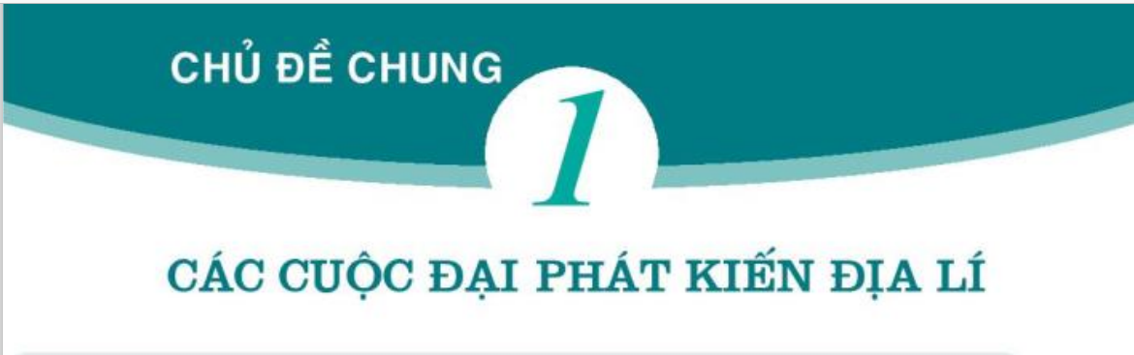
MỤC TIÊU BÀI HỌC
Giải thích được nguyên nhân và những yếu tố tác động đến các cuộc đại phát kiến địa lí.
Mô tả được các cuộc địa phát kiến địa lí: C. Cô-lôm-bô ,Ph.Ma-gien-lăng
Phân tích được tác động của các cuộc đại phát kiến địa lí với tiến trình lịch sử.

Slide 3
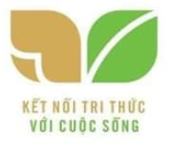
1
Nguyên nhân và điều kiện của các cuộc đại phát kiến địa lí
2
Một số cuộc đại phát kiến địa lí
3
Tác động của các cuộc phát kiến địa lí

Slide 4
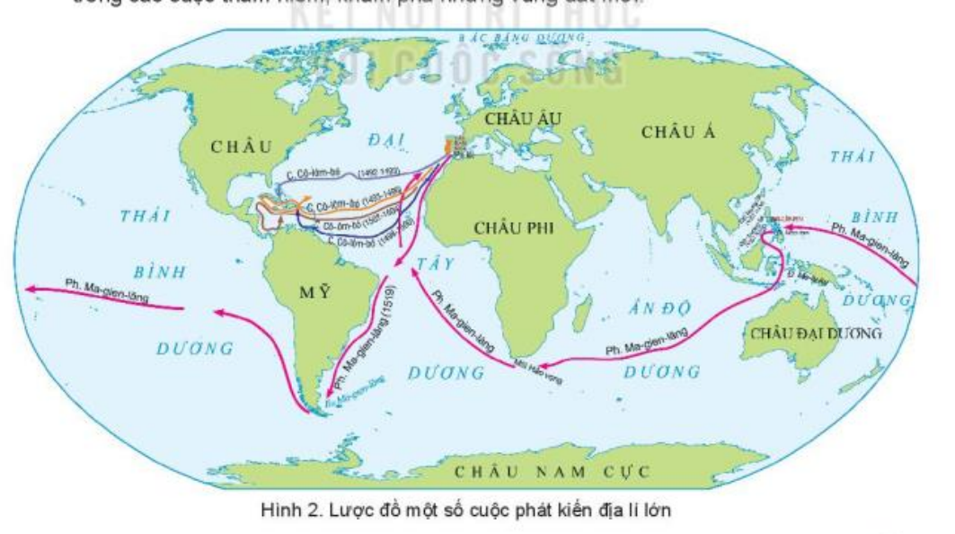
Em hãy kể tên 6 châu lục
trên Trái Đất?

Slide 5



1
Nguyên nhân và điều kiện của các cuộc đại phát kiến địa lí
Đọc tư liệu trong SGK, tìm ra những cụm từ thể hiện sự giàu có của phương Đông trong trí tưởng tượng của người Tây Âu?
Thử tài
của em
Vì sao đến thế kỉ XV, việc tìm đường biển sang phương Đông của người Tây Âu được đặt ra cấp thiết?
Notes:
https://kenh14.vn/kham-pha/xem-ban-do-the-gioi-tu-co-dai-den-hien-dai-20121126090929166.chn

Slide 6
Khao khát khám phá và giá trị của những chuyến đi
Các thương gia Ả rập mua gia vị ở Ấn Độ và các đảo ở Viễn Đông. Họ vận chuyển gia vị đến các trung tâm thương mại phía Đông Địa Trung Hải và bán chúng cho các thương nhân người Ý. Các thương gia Ý đã mang các loại gia vị đến Venice để bán cho các thương nhân từ khắp châu Âu. Ở mỗi bước, giá của các loại gai vị đều tăng gấp 100, 1000 thậm chí 2000 lần so với giá ban đầu. Người châu Âu phẫn nộ với mức giá quá cao nhưng họ buộc phải trả. Họ cũng bắt đầu tìm cách để có thể tham gia vào hệ thống thương mại này.
Người châu Âu tin rằng một tuyến đường biển sang phương Đông là giải pháp cho vấn đề thương mại của họ. Đường biển sẽ cho phép họ kiểm soát nguồn cung cấp hàng hóa. Và mang đến hy vọng làm giàu bằng cách mang gia vị và các mặt hàng thương mại khác sang bán trên thị trường châu Âu.
Trong thời kỳ Phục hưng, nền kinh tế thương mại của châu Âu phụ thuộc vào việc sử dụng tiền bằng vàng. Vấn đề là các mỏ vàng ở châu Âu đang ngày càng cạn kiệt. Người châu Âu cần tìm ra những nguồn cung mới cho những kim loại quý này để nền kinh tế có thể tiếp tục phát triển.
Tư liệu tham khảo
Trong trí tưởng tượng của người Tây Âu lúc bấy giờ, phương Đông như một thế giới thần tiên giàu có “khắp mặt đất đều là vàng, còn các loại hương liệu thì ngoài đồng nội đâu đâu cũng có”
(Theo Lưu Minh Hàn (chủ biên),Phong Đào (dịch), Lịch sử thế giới,
Tập 2: Thời trung cổ, NXB Thành phố Hồ Chí Minh, tr.513)

Slide 7
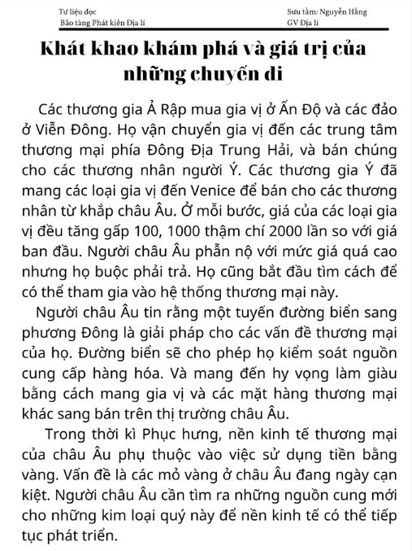
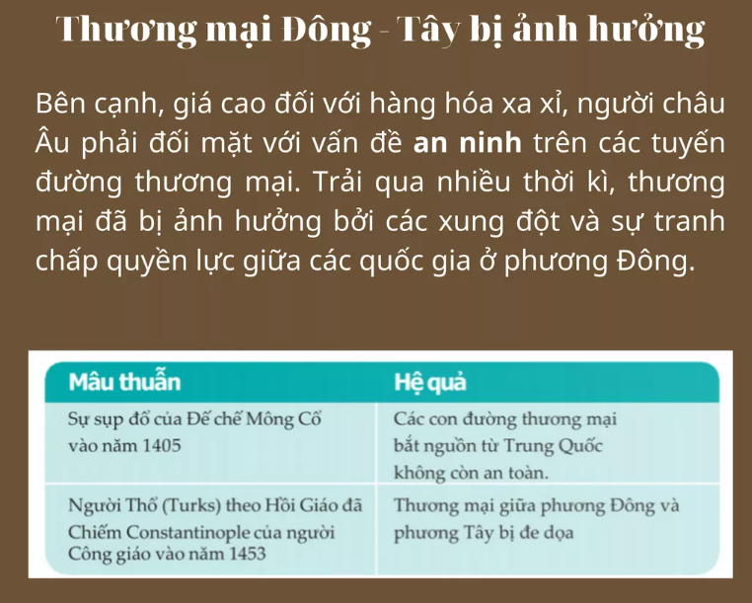

Slide 8

1
Nguyên nhân và điều kiện của các cuộc đại phát kiến địa lí
* Nguyên nhân
- Giữa thế kỷ XV, do sự phát triển của nền sản xuất nên nhu cầu về nguyên liệu, vàng bạc và mở rộng thị trường ngày càng tăng
- Các con đường từ châu Âu sang phương Đông bị cướp đoạt

Slide 9

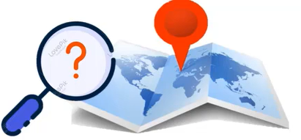

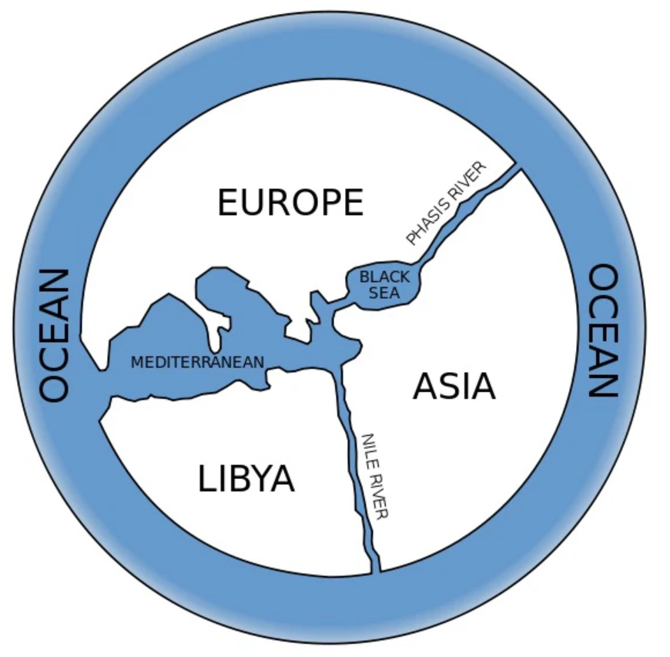
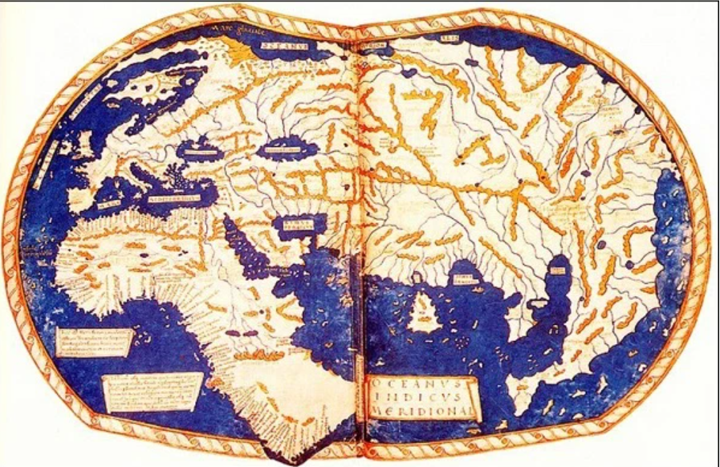
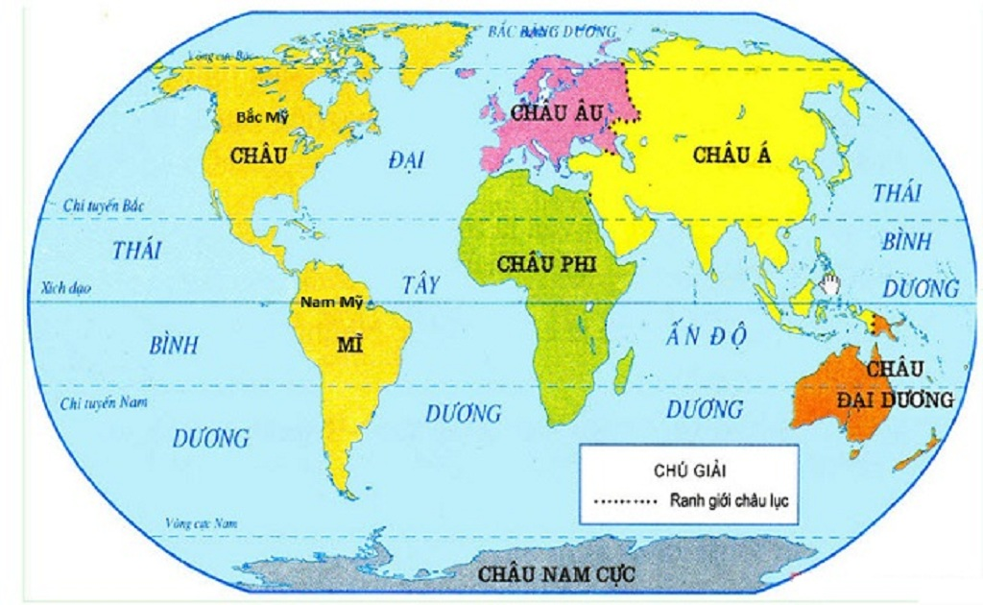
NHÓM TÀI NĂNG
Quan sát và so sánh bản đồ A,B với bản đồ thế giới hiện đại:
- Có những châu lục nào đang được thể hiện ở bản đồ A và B?
- Theo em, các nhà thám hiểm ở thế kỉ XV đã sử dụng bản đồ A hay B để thực hiện các chuyến đi? Tại sao?
Bản đồ A
Bản đồ B
Bản đồ C
Notes:
BẢN ĐỒ A: Nó có dạng hình tròn, tâm bản đồ cho thấy các vùng đất nổi tiếng của thế giới xung quanh biển Aegean.
Năm 1490, Heinrich Hammer, một chuyên gia vẽ bản đồ người Đức, tạo ra một bản đồ khá chính xác với các địa điểm trên mặt đất.

Slide 10
Bản đồ A
Nó có dạng hình tròn, tâm bản đồ cho thấy các vùng đất nổi tiếng của thế giới xung quanh là biển
Notes:
Thế kỷ V TCN Anaximandros - nhà triết học người Hy Lạp được biết đến là người sáng tạo ra một trong những chiếc bản đồ đầu tiên của thế giới, một thành tựu đã có đóng góp to lớn cho sự phát triển của lĩnh vực địa lý.
Anaximandros - nhà triết học người Hy Lạp được biết đến là người sáng tạo ra một trong những chiếc bản đồ đầu tiên của thế giới, một thành tựu đã có đóng góp to lớn cho sự phát triển của lĩnh vực địa lý.

Slide 11
Bản đồ B
Năm 1490, Heinrich Hammer, một chuyên gia vẽ bản đồ người Đức,
tạo ra một bản đồ khá chính xác với các địa điểm trên mặt đất.

Slide 12
1
Nguyên nhân và điều kiện của các cuộc đại phát kiến địa lí
* Điều kiện
- Quan điểm đúng về Trái Đất, đại dương, các nghiên cứu về hải lưu, hướng gió -> Vẽ được bản đồ, hải đồ.

Slide 13
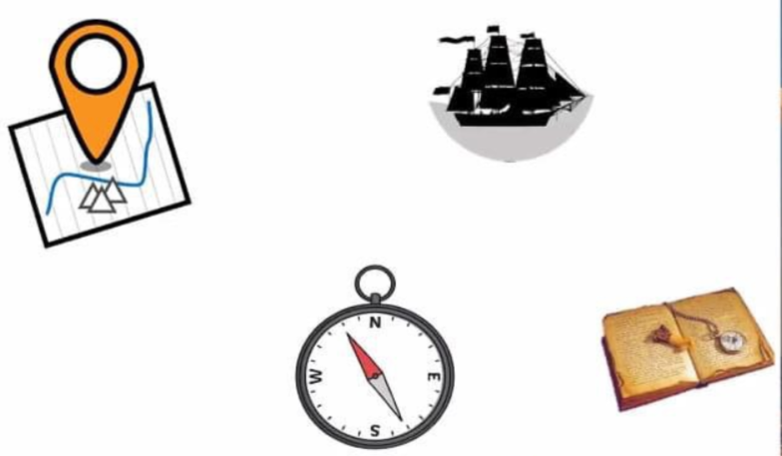
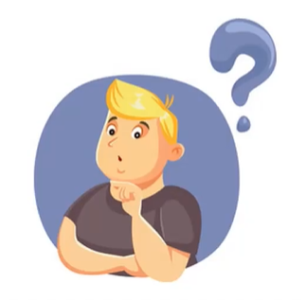
1
Nguyên nhân và điều kiện của các cuộc đại phát kiến địa lí
Để xác định vị trí và phương hướng trên biển cần sử dụng thiết bị nào?

Slide 14
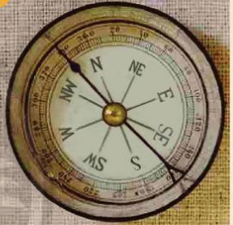
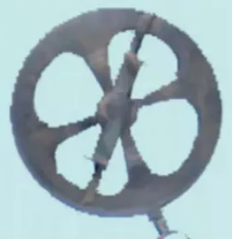
Thiết bị | Công dụng | Nguồn gốc
Được phát hiện bởi người Trung Quốc khoảng 1700 năm trước, được sử dụng bởi những người theo đạo Hồi trong việc xác định phương hướng
Dùng để xác định hướng mà tàu đang di chuyển
La bàn
Sử dụng sao Bắc đẩu hoặc mặt trời để tính toán vĩ độ và khoảng cách về phía bắc hoặc nam của Xích đạo
Được phát minh bởi người Hi Lạp cổ đại,được phát triển thêm bởi các nhà toán học và thiên văn Ả Rập.
Thước đo sao

Slide 15

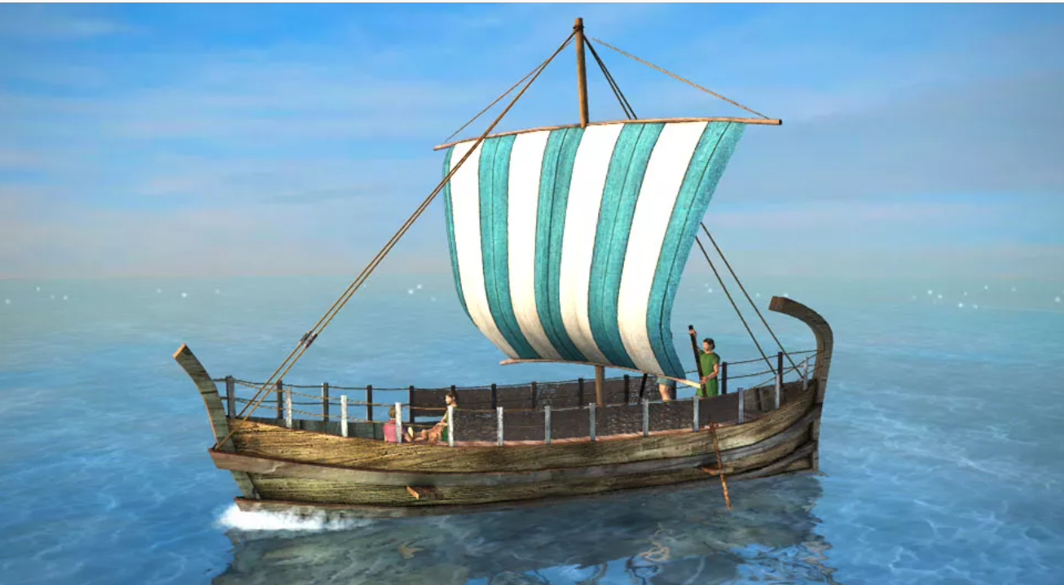
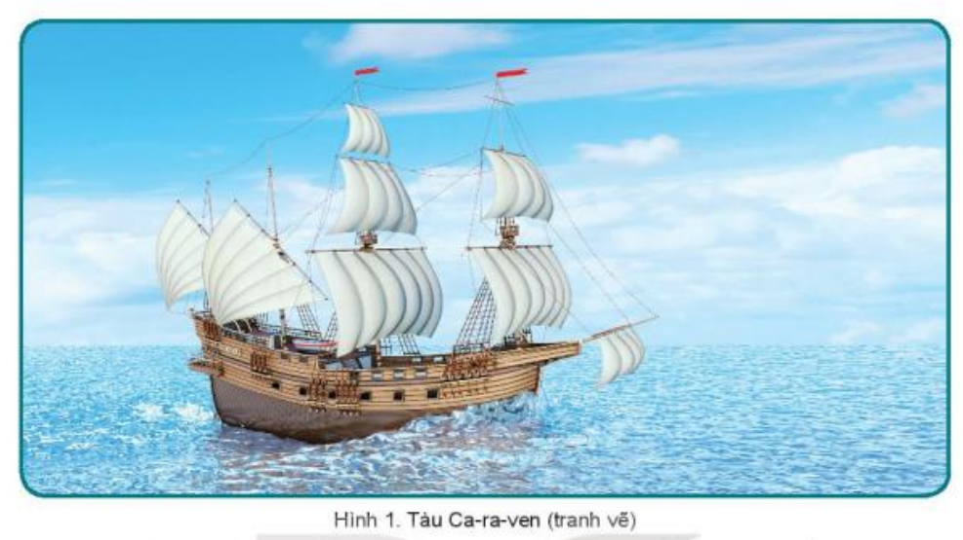

AI NHANH HƠN
Quan sát hình ảnh các tàu biển
Đưa ra 1-3 cụm từ để mô tả sự thay đổi của tàu biển qua các thời kì.
Tàu buôn Hi Lạp
Hình 1. Tàu Ca-ra-ven
Notes:
Tăng số lượng cánh buồm
2. Tăng số lượng cột buồm
3. Thay đổi cấu hình cánh buồm
số lượng và hình dáng cánh buồm thay đổi
kết cấu thuyền thay đổi

Slide 16
Tàu buôn Hi Lạp
Chỉ có 1 cột buồm, cánh buồm hình vuông
Khó khăn khi tận dụng sức gió.
Chạy chậm, kiểm soát tốt khi biển động.
Tốn kém không gian và nhân lực chèo thuyền.

Slide 17
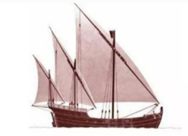
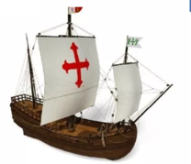
Cánh buồm tam giác, đi nhanh nhưng trọng lượng nhẹ. Chỉ có thể di chuyển gần bờ biển trong khoảng cách ngắn
Cánh buồm hình vuông chạy chậm nhưng có thể kiểm soát tàu khi biển động tốt hơn.
Hình 1. Tàu Ca-ra-ven
Có cánh tam giác để gia tăng tốc độ, cánh vuông để dễ chèo lái. Chỉ cần 20 người nhưng tàu có thể chở hàng lên đến vài chục tấn.

Slide 18
1
Nguyên nhân và điều kiện của các cuộc đại phát kiến địa lí
* Điều kiện
- Quan điểm đúng về Trái Đất, đại dương, các nghiên cứu và hải lưu, hướng gió -> Vẽ được bản đồ, hải đồ
- Kĩ thuật tàu biển phát triển, kĩ thuật định vị được sử dụng phổ biến
- Sự bảo trợ của nhà nước phong kiến Châu Âu

Slide 19
2
Một số cuộc đại phát kiến địa lí
AI NHANH HƠN
HĐ: cặp đôi
Thời gian ( 3 phút)
Quan sát sơ đồ hình 2 (sgk), đọc thông tin mục 2, hãy mô tả hành trình các cuộc phát kiến địa lí của C. Cô-lôm-bô và Ph. Ma-gien-lăng.
Nêu ý nghĩa của hai cuộc đại phát kiến địa lí.
Notes:
Với vị trí địa lí thuận lợi, Bồ Đào Nha và Tây Ban Nha là những nước tiên phong trong các cuộc thám hiểm,khám phá những vùng đất mới. Các cuộc phát kiến của Cô-lôm-bô và Ma-gien-lăng đều được xuất phát từ đất nước Tây Ban Nha
HS có thể mô tả hành trình của 2 cuộc phát kiến theo cách riêng của mình,có thể là vạch một con đường sau đó đánh dấu mốc địa danh mà đoàn thủy thủ của C. Cô-lôm-bô và Ph. Ma-gien-lăng đi qua.

Slide 20
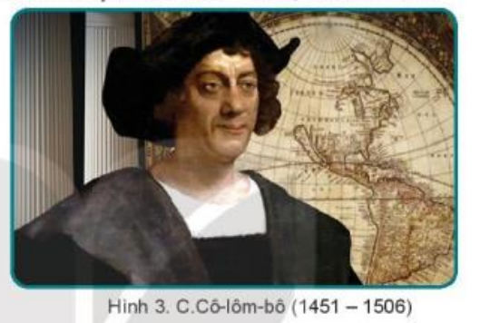
Em có biết?
C. Cô-lôm-bô (1451-1596) là người I-ta-li-a. Ông đã sang Tây Ban Nha vận động tài trợ và được vua nước này phê chuẩn kế hoạch thám hiểm theo hướng tây để đến Ấn Độ.
* Hành trình của Cô-lôm-bô đã giúp ông và đoàn thủy thủ phát hiện ra vùng đất “Đông Ấn Độ” nhưng thực chất là vùng đất mới - châu Mĩ. Ông được coi là người phát hiện ra châu lục này.
Tháng 8/1492
Cô-lôm- bô cùng đoàn thủy thủ TBN
Trên 3 chiếc tàu
3 cuộc thám hiểm
Vùng biển Ca-ri-bê
(Châu Mĩ)
> 2 tháng
1493,1498, 1502
Notes:
Hành trình của Cô-lôm-bô đã giúp ông và đoàn thủy thủ phát hiện ra vùng đất “Đông Ấn Độ” nhưng thực chất là vùng đất mới – châu Mĩ. Ông được coi là người phát hiện ra châu lục này.

Slide 21
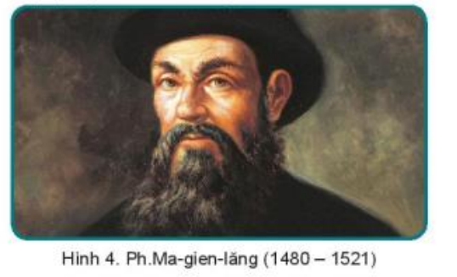
Em có biết?
Ph.Ma-gien-lăng là một nhà thám hiểm hàng hải người Bồ Đào Nha nhưng sau đó đã sang Tây Ban Nha nhằm tìm kiếm sự hỗ trợ cho chuyến đi đến “quần đảo Gia vị”
*Hành trình củ Ma-gien-lăng và các thủy thủ chứng minh một cách thuyết phục nhất Trái Đất có dạng hình cầu
Tháng 9/1519
Ma-gien-lăng cùng đoàn thủy thủ TBN
Trên 5 chiếc tàu
Thái Bình Dương
Eo biển cực nam Châu Mĩ (eo biển Ma-gien-lăng)
Nhằm tới quần đảo Gia vị (In-đô-nê-xi-a)
Phi-lip-pin (1520)
Notes:
Hành trình củ Ma-gien-lăng và các thủy thủ chứng minh một cách thuyết phục nhất Trái Đất có dạng hình cầu

Slide 22
2
Một số cuộc đại phát kiến địa lí
a. C. cô-lôm-bô và cuộc thám hiểm tìm ra châu Mỹ (1492-1502)
b. Cuộc thám hiểm vòng quanh Trái Đất của Ph. Ma-gien-lăng (1519-1522)
Notes:
Với vị trí địa lí thuận lợi, Bồ Đào Nha và Tây Ban Nha là những nước tiên phong trong các cuộc thám hiểm,khám phá những vùng đất mới. Các cuộc phát kiến của Cô-lôm-bô và Ma-gien-lăng đều được xuất phát từ đất nước Tây Ban Nha

Slide 23
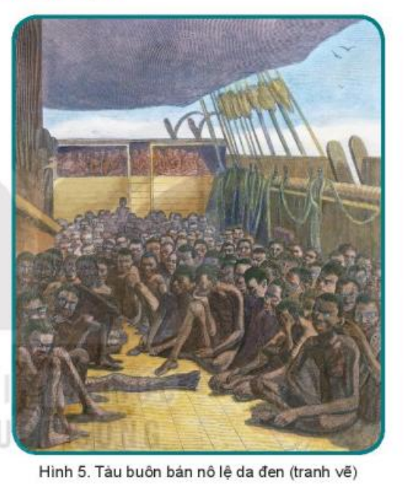
3
Tác động của các cuộc phát kiến địa lí
NHÓM TÀI NĂNG
Hình thức: NHÓM 4
Yêu cầu: Hãy phân tích những tác động của các cuộc đại phát kiến địa lí đối với tiến trình lịch sử
Thời gian: 3 phút

Slide 24
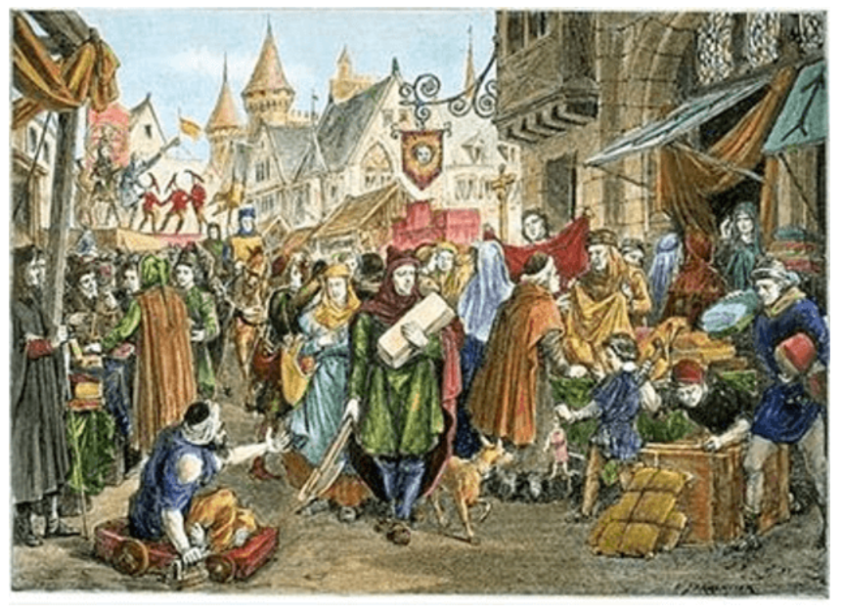
3
Tác động của các cuộc phát kiến địa lí
Tác động tích cực
Mở rộng phạm vi buôn bán,thúc đẩy thương nghiệp, công nghiệp châu Âu phát triển… tầng lớp thương nhân, chủ xưởng Tây Âu giàu có…

Slide 25
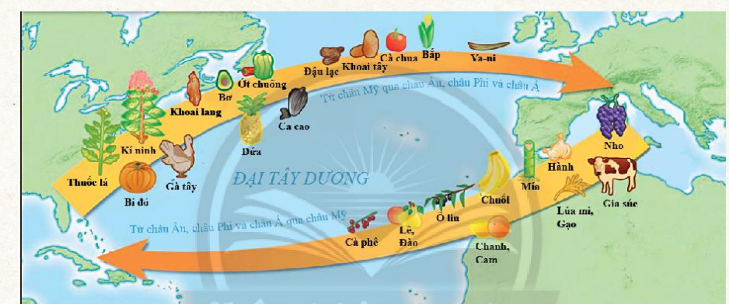
3
Tác động của các cuộc phát kiến địa lí
Tác động tích cực
Mở rộng phạm vi buôn bán,thúc đẩy thương nghiệp, công nghiệp châu Âu phát triển… tầng lớp thương nhân, chủ xưởng Tây Âu giàu có
Đem lại cho con người những hiểu biết về những vùng đất mới ...mở rộng giao lưu văn hóa, trao đổi hàng hóa giữa các dân tộc.
Sự trao đổi cây trồng,vật nuôi giữa các châu lục sau các cuộc phát kiến địa lí

Slide 26
3
Tác động của các cuộc phát kiến địa lí
Tác động tích cực
Mở rộng phạm vi buôn bán,thúc đẩy thương nghiệp, công nghiệp châu Âu phát triển… tầng lớp thương nhân, chủ xưởng Tây Âu giàu có
Thúc đẩy nhanh sự tan rã của chế độ phong kiến châu Âu,tạo tiền đề cho sự ra đời của chủ nghĩa tư bản.
Đem lại cho con người những hiểu biết về những vùng đất mới ...mở rộng giao lưu văn hóa giữa các dân tộc.

Slide 27
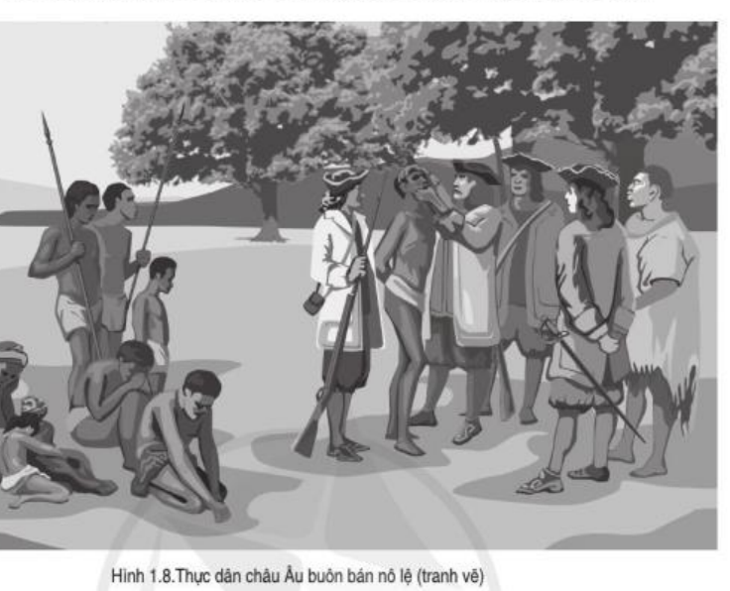
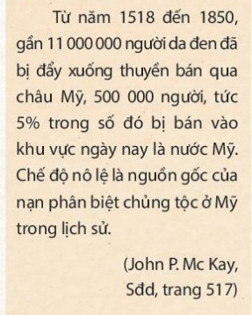
*Tác động tiêu cực
Làm nảy sinh quá trình biến những vùng đất mới thành thuộc địa, cướp bóc và buôn bán nô lệ, gây nhiều đau khổ cho nhân dân các nước Á-Phi, Mĩ La Tinh.
Tàu buôn nô lẹ da đen (tranh vẽ)
Thực dân châu Ân buôn nô lẹ (tranh vẽ)

Slide 28
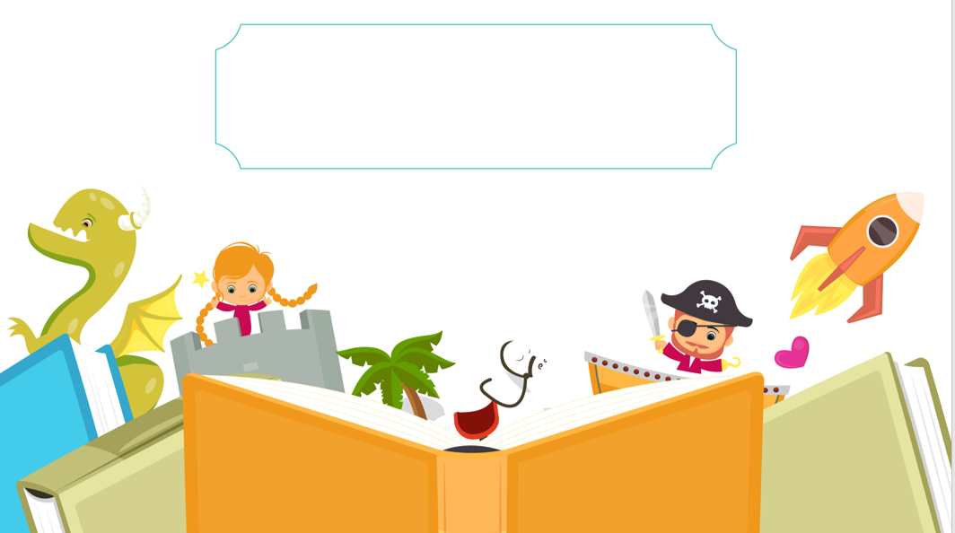
LUYỆN TẬP
VÀ VẬN DỤNG

Slide 29


LUYỆN TẬP
Trong các tác động của cuộc đại phát kiến địa lí đối với lịch sử theo em, tác động nào là quan trọng nhất, vì sao?
2 phút
Cá nhân ghi ý kiến ra giấy NOTE
1 phút
Chia sẻ với bạn về ý kiến của cá nhân

Slide 30

VẬN DỤNG
Là một người dân Châu Á, em có suy nghĩ gì về sự có mặt của người châu Âu ở các nước châu Á sau các cuộc phát kiến địa lí ?
Sự có mặt của người châu Âu vừa mang lại những tác động tích cực vừa mang lại tác động tiêu cực…

Slide 31


THỬ THÁCH CHO EM
Sưu tầm tư liệu từ sách, báo và internet về C.cô-lôm-bô
Ph. Ma- gien-lăng và đánh giá công lao của họ
Tìm kiếm thông tin trên sách, báo và Internet
Thời gian 1 tuần
Notes:
Khám phá ra vùng đất mới,con đường mới trong tiến trình lịch sử,thúc đẩy nền kinh tế phát triển

Slide 32

1
Xem lại bài đã học
Dặn dò
2
Về nhà vẽ sơ đồ tóm tắt bài 38 – làm bài tập 1 trang 118 SGK
3
Chuẩn bị bài Dân cư Bắc Mĩ
Notes:
Hoàn thành bài nào GV linh động viết vào nhé

Slide 33


